Slide 1
OPERASI FUNGSI PADA MICROSOFT EXCEL
Fungsi didalam program spreadsheet adalah suatu fasilitas dalam hal perhitungan yang digunakan melakukan penghitungan financial, statistik, analisa logika, pengambilan keputusan manipulasi teks dan lain-lain.

Slide 2
Fungsi Logika
Fungsi logika atau IF berfungsi untuk menguji suatu logika kondisi dengan syarat tertentu untuk mendapatkan nilai benar atau salah. Logika tunggal adalah pengujian dengan menggunakan satu syarat yang ditetapkan. Statemen fungsi logika
IF adalah sebagai berikut:
=IF(Logica_test; Value_if_true; Value_if_false)
Logical Test : Sel yang diuji dan syarat yang ditetapkan
Value If True : Kondisi jika syarat yang ditetapkan terpenuhi
Value If False : Kondisi jika syarat yang ditetapkan tidak terpenuhi

Slide 3
Contoh:
Jika Kode adalah ‘S’, maka Keterangan “Simpati”
Jika Kode adalah ‘M’, maka Keterangan “Mentari”

Slide 4
Name box adalah tempat yang menunjukkan alamat cell yang sedang aktif.
Formula bar adalah tempat menuliskan rumus & mengedit data pada sebuah sel.
Cell adalah perpotongan antara baris dan kolom yang membentuk suatu kotak.
Range adalah gabungan dari beberapa cell.
Workbook (buku kerja) kumpulan dari dokumen yang saling berhubungan.
Jumlah baris Microsoft Excel 2007,2010,2013,2016 adalah 1.048.576
Jumlah kolom Microsoft Excel 2007,2010,2013,2016 adalah 16.384
Jumlah baris Microsoft Excel 2003, 2002/XP adalah 65.536
Jumlah Kolom Microsoft Excel 2003, 2002/XP adalah 256

Slide 5
Fungsi Text
Fungsi text digunakan untuk membaca pada bagian tertentu dari suatu teks yang terdapat pada sebuah sel. Teks yang terbaca terbagi menjadi tiga bagian yaitu bagian kiri, tengah dan kanan.
1. LEFT(Text;Num_chars)
2. MID (Text;Start_num;Num_chars)
3. RIGHT(Text;Num_chars)

Slide 6
Text : Letak sel dari teks yang akan dibaca
Start_num : Nomor karakter pertama dari teks yang akan dibaca.
Num_chars : Jumlah karakter yang dibaca
Ketentuan:
Nomor siswa terbagi menjadi tiga bagian:
Empat karakter di sebelah kiri adalah Tahun Angkatan
Empat karakter di tengah adalah Nomor Induk
Satu karakter disebelah kanan adalah Jurusan

Slide 7
Rumus untuk mencari Nomor induk
=MID(A4;6;4)
Rumus untuk mencari Jurusan
=IF(RIGHT(A4;1)="S";"IPS";"IPA")
Rumus untuk mencari Tahun Masuk
=LEFT(A4;4)

Slide 8
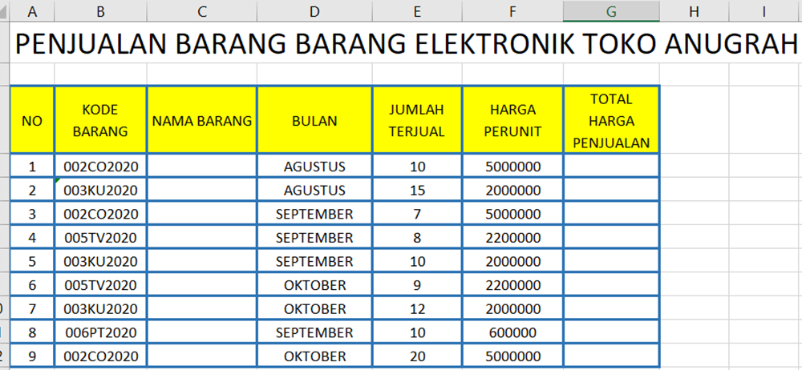
PivotTable merupakan fitur yang ada di program MS. Excel yang fungsinya untuk membuat rangkuman, melakukan analisa, eksplorasi data, serta mempresentasikannya.
KETERANGAN
Jika kode barang CO maka nama barang Komputer
Jika kode barang KU maka nama barang Kulkas
Jika kode barang TV maka nama barang Televisi
Jika kode barang PT maka nama barang Printer

Slide 9
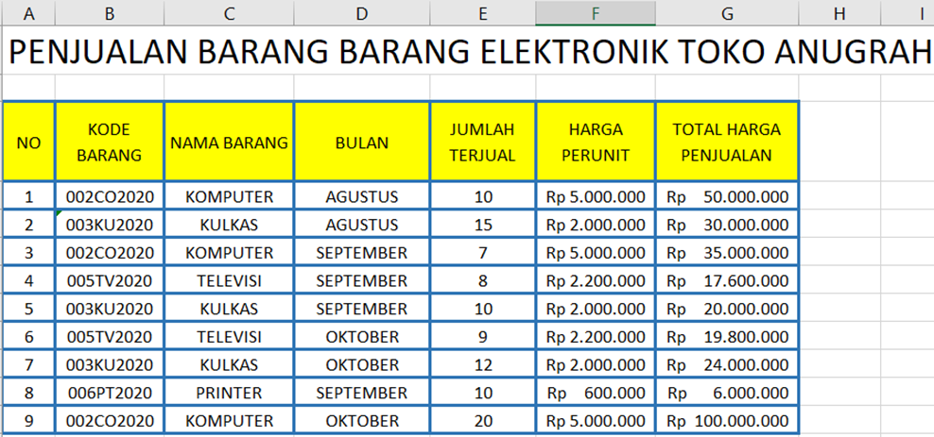
Rmus untuk mencari Nama Barang
=IF(MID(B4;4;2)="CO";"KOMPUTER";IF(MID(B4;4;2)="KU";"KULKAS";IF(MID(B4;4;2)="TV";"TELEVISI";IF(MID(B4;4;2)="PT";"PRINTER"))))
Rumus untuk mencari Total Harga Penjualan
=E4*F4

Slide 10
Penggunaan PivotTable

